Slide 1
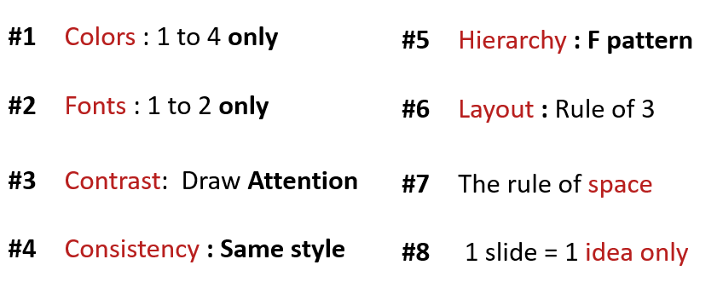
ACTIVITY 2
Analyze the problems on the slides
What is not useful ?
Which rule is not valid?
Improve the slides to fix the problem

Slide 2
Quiz-app G-7
MSK
AGENDA
1. THE SELLER
KEA NHOR
2. THE TECH
SOPHAL SARARN
3. THE MANAGER
MENG MAO

Slide 3

Quiz-app G-7
The Manager
MSK
3 What your team need to improve?
Improve communication & time management
Improve researching skills & responsibility
Improve discussing & solidarity

Slide 4
1 គ្មានប្រយោជន៏ ការដាក់​ផ្នែកខាងលើរបស់វា
2បញ្ហាការប្រើ​ contrast ក៍អត់មាន Layout គ្មាន space ធំពេក
3 Improve ត្រង់ contrast គួរតែដាក់ឲ្យចេញដើម្បីងាយស្រួលមើល​​ សម្រួលត្រង់​ space បន្តិច ការដាក់អក្សរលើ​ title អាក្រក់មើល

